Slide 1


Absher TECH – أبشر تك
ابتكار وتطوير خدمات أبشر

Slide 2
تﺎﻳﻮﺘﺤﳌا
06
أعضاء الفريق
01
التقنيات المستخدمة
الاختبار والتحقق
07
وصف ومواءمة الفكرة للمسار
02
العرض التوضيحي اللقطات / الفيديوهات / المحاكاة
المشكله و حلها
08
03
التحديات والخطط المستقبلية
البيانات المستخدمه
04
09
كيفية توفير هذه البيانات وكيفية استخدامها
05

Slide 3

أعضاءالفريق
لجين الدغفق
بدريه الغامدي

Slide 4

وصف ومواءمة الفكرة للمسار :
AbsherBot
تعتمد فكرةAbsherBot على أتمتة رحلة المستخدم داخل الخدمات الحكومية، بما ينسجم تمامًا مع مسار ابتكار وتطوير خدمات أبشر.
تركّز الفكرة على:
تبسيط الإجراءات الحكومية وجعلها أكثر وضوحًا وسلاسة.
تمكين المستخدم من إتمام الخدمة بالكامل دون تدخل يدوي.
رفع جودة التجربة من خلال الاستفادة من الذكاء الاصطناعي والتكاملات التقنية.
دعم أهداف الجهات الحكومية في تحسين الكفاءة وتقليل الضغط التشغيلي.
وبذلك تُقدّم الفكرة حلًا مبتكرًا يعالج التحديات الحالية، ويحقق توافقًا مباشرًا مع متطلبات المسار المستهدف.
Notes:
Agent IA

Slide 5
المشكله و حلها :
يعتمد AbsherBot على البيانات التالية:
بيانات المستخدم .
توفر المواعيد.
العنوان الوطني.
بيانات الخدمات السابقة.
المستندات المطلوبة للخدمة.
ويتم استخدامها لـ:
اختيار أنسب موعد .
تعبئة النماذج آليًا.
التحقق من المستندات.
تنفيذ الخدمة بدقة عالية.

Slide 6
البيانات المستخدمه :
المشكلة:
يعاني المستخدم من صعوبة في إتمام الخدمات الحكومية بسبب:
تعدّد الخطوات وعدم وضوح الإجراءات
نسيان مواعيد التجديد
عدم القدرة على متابعة حالة الطلب بشكل مستمر
الحل المقترح:
AbsherBotمساعد ذكي يقوم بأتمتة رحلة الخدمة كاملة من التنبيه وحتى التنفيذ، بما في ذلك:
تنبيهات تلقائية للمواعيد المهمة
تعبئة النماذج ومراجعتها بناء على قاعده البيانانت .
حجز المواعيد وإنهاء الدفع بعد موافقة المستخدم .
متابعة حالة الطلب لحظة بلحظة .

Slide 7
كيفية توفير هذه البيانات وكيفية استخدامها:
الحصول على البيانات:
من منصة أبشر، توفر المواعيد، العنوان الوطني، والخدمات السابقة.
استخدامها:
تحليل الخدمة، تعبئة النموذج، رفع المستندات، اختيار الموعد الأنسب، وتنفيذ الطلب بدقة.

Slide 8
التقنيات المستخدمة :
أولاً: تقنيات الأتمتة والذكاء الاصطناعي :
RPA لتنفيذ خطوات الخدمات الحكومية بشكل آلي.
تقنيات الذكاء الاصطناعي وتعلم الآلة لتحليل البيانات واختيار أفضل موعد للمستخدم.
ثانيًا: التكامل والأمان :
واجهات الربط APIs) ) :
تكامل آمن مع منصة أبشر.
ربط موثوق مع أنظمة الدفع الحكومية.
الأمن والحماية Security + MFA) ) :
تطبيق أعلى معايير حماية البيانات.
استخدام المصادقة متعددة العوامل لضمان أمان المستخدم.

Slide 9
التقنيات المستخدمة :
ثالثًا: تقنيات الواجهة والبنية الخلفية :
React لتطوير واجهات مرنة وسريعة.
Tailwind CSS لتصميم واجهات قابلة للتخصيص بسهولة.
TypeScript لرفع جودة وموثوقية الكود.
Base44 BaaS لإدارة البيانات والتكاملات عبر بنية خلفية جاهزة.

Slide 10

:التحـقق / رﺎﺒﺘﺧﻻا
النموذج الأولي Prototype)) :
تدفق رحلة المستخدم User Journey)) .
تجربة تنبيهات التجديد
محاكاة تنفيذ خدمة حكومية كاملة:
تعبئة النموذج.
رفع المستند.
حجز موعد.
الدفع.
تحديث حالة الطلب .
النتيجة:
إثبات إمكانية أتمتة العملية بنسبة كبيرة جدًا.

Slide 11
العرض التوضيحي / اللقطات / الفيديوهات / المحاكاة :

Slide 12
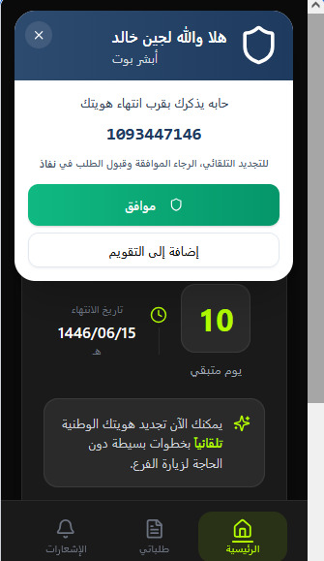
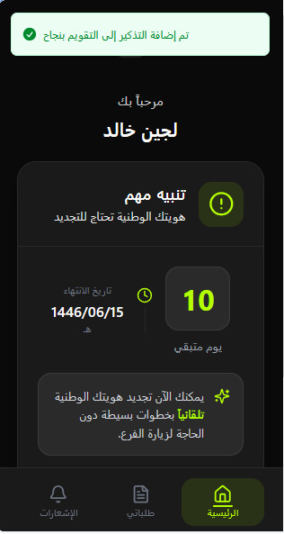
يوفّر لك "أبشر بوت" خدمة تذكير ذكية، بحيث يعطيك خيارين لإتمام الإجراء:
البدء الآن لإكمال الخدمة أو التذكير لاحقًا للعودة ومتابعة الإجراء في الوقت المناسب.
وعند اختيار "إضافة إلى التقويم"، يقوم النظام تلقائيًا بجدولة الموعد المتاح لك، وفق أوقاتك الخالية في التقويم لضمان عدم التعارض.

Slide 13
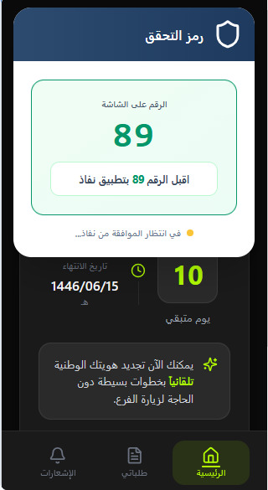
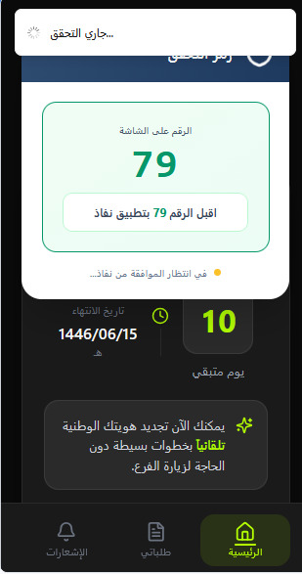
بعد اختيار المستخدم "موافق" في شاشة التنبيه الأولى، يقوم أبشر بوت بتحويله مباشرة إلى صفحة التحقق عبر نفاذ.تظهر للمستخدم رسالة تحتوي على رمز التحقق الذي يجب قبوله من خلال تطبيق نفاذ، وذلك لضمان هويته قبل متابعة بقية الإجراءات بشكل آمن.

Slide 14
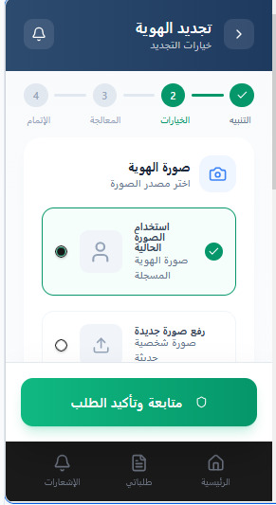
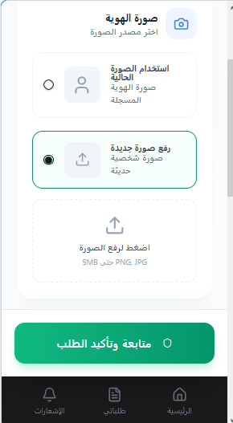
بعد إتمام عملية التحقق عبر نفاذ ( MFA)، يقوم أبشر بوت بعرض مجموعة من الخيارات اللازمة لإتمام الخدمة، مثل اختيار صورة الهوية (الحالية أو الجديدة) وتحديد طريقة الاستلام المناسبة.
بعد تأكيد هذه الخيارات، يقوم البوت تلقائيًا بإنشاء رقم الفاتورة عبر نظام سداد، ليتمكن المستخدم من دفع الرسوم واستكمال الطلب بشكل آلي وسلس.

Slide 15
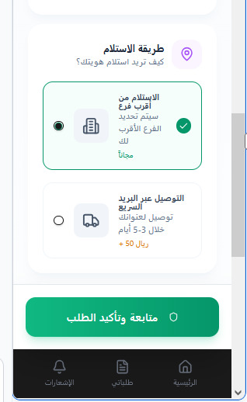
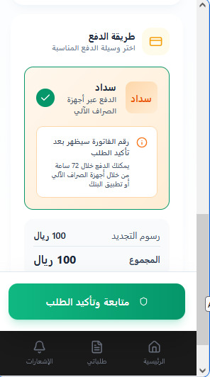
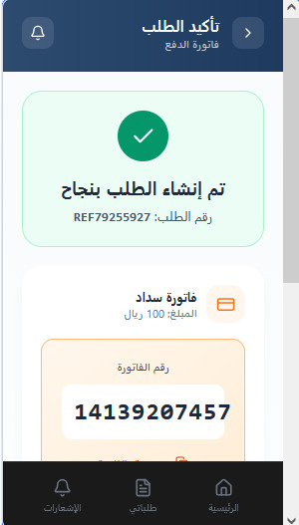

Slide 16
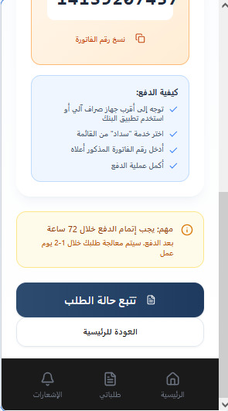
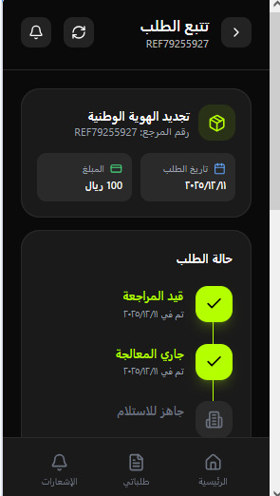
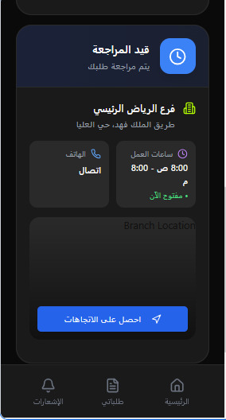
بعد إتمام عملية الدفع، يعرض لك أبشر بوت لوحة تتبّع الطلب التي توضح حالة الخدمة بشكل لحظي. تتيح اللوحة معرفة مراحل معالجة الطلب، مثل: قيد المراجعة، جاري المعالجة، وجاهز للاستلام. كما توضح تفاصيل الفرع الأقرب، وساعات العمل، وإمكانية الحصول على الاتجاهات مباشرة. وتهدف هذه الخطوة إلى تمكين المستخدم من متابعة طلبه بسهولة دون الحاجة لمراجعة الفرع أو التواصل اليدوي.

Slide 17
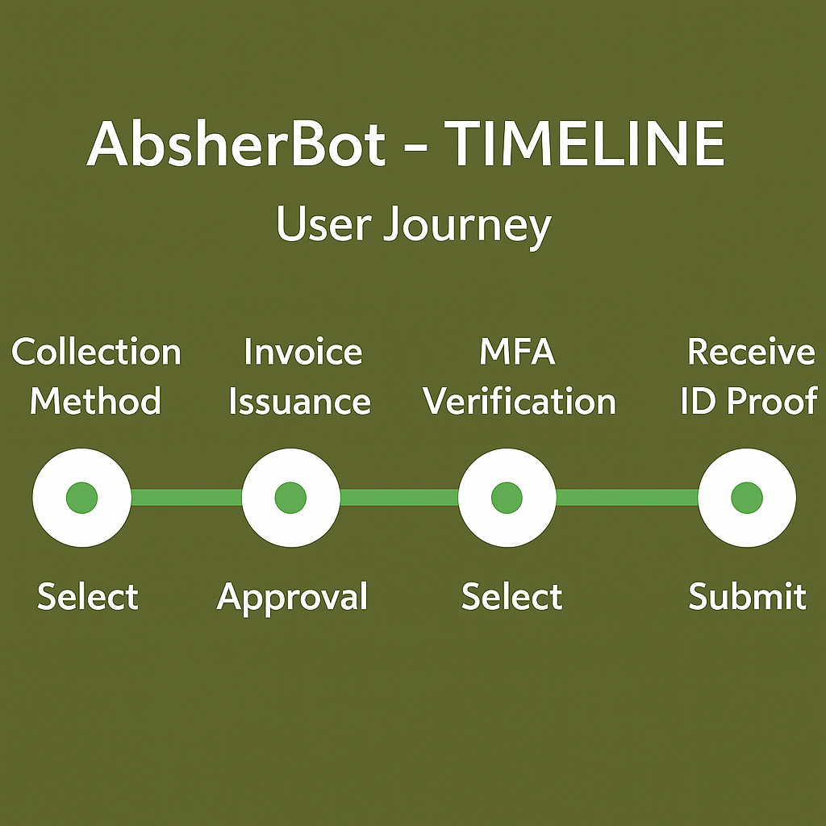


Slide 18
Why Now ?
لماذا الوقت مناسب لبناء هذا المنتج؟
التوجه الوطني للتحول الرقمي.
انتشار الذكاء الاصطناعي.
خدمات أبشر أصبحت شاملة وتحتاج أتمتة.
بعد | قبل | العنصر
دقيقة واحدة | 25 دقيقة | الوقت
شبه معدومة | عالية | الأخطاء
متوسط | مرتفع | الانتظار
تلقائية | يدوية | متابعة الطلب

Slide 19
التحديات والخطط المستقبلية
التحديات:
عدم توفر وصول رسمي لواجهات API الخاصة بالخدمات.
الحاجة لبيئة تجريبية لاختبار السيناريوهات بشكل آمن.
اختلاف خطوات الخدمات بين الجهات مما يستلزم نماذج مخصّصة لكل خدمة.
ما نحتاج إليه:
توفير واجهات ربط رسمية API) ) للعمليات الأساسية.
إتاحة بيئة اختبار Sandbox) ) لتطوير الأتمتة بدقة أعلى.
العمل المستقبلي:
توسيع نطاق الأتمتة ليشمل المزيد من خدمات أبشر.
تحسين دقة تحليل البيانات والاقتراحات باستخدام الذكاء الاصطناعي.
بناء نموذج أولي متكامل خلال الأسبوعين القادمين يغطي 70% من الوظائف الأساسية.

Slide 20
Thank you

